Slide 1
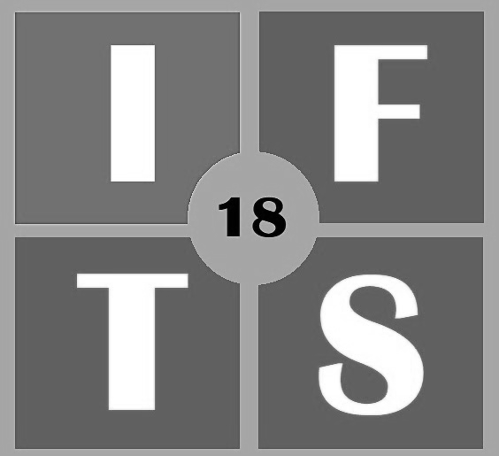
Impacto ético y ecológico de la Inteligencia Artificial
TP Final de la materia Tecnología, trabajo y sociedad
Junio 2024

Slide 2
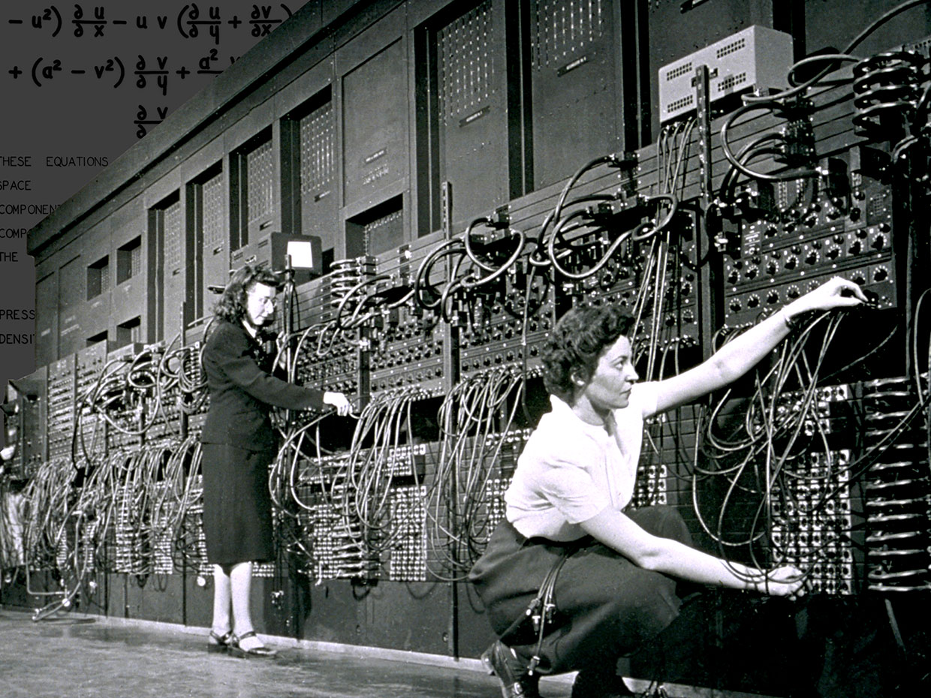
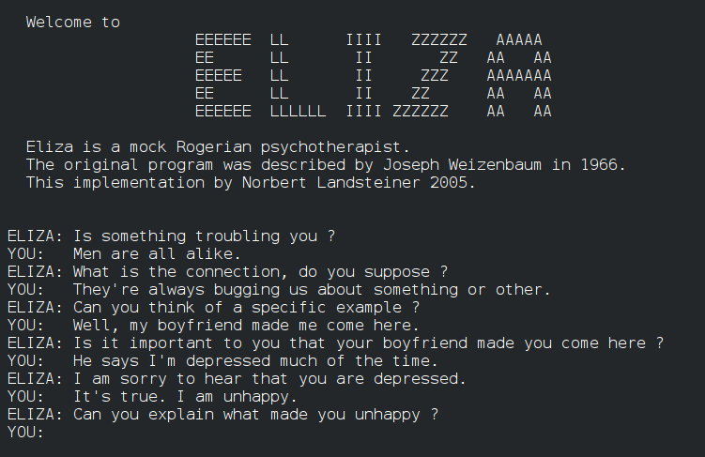
Orígenes de la IA
Repasamos cómo llegamos hasta la tecnología de Inteligencia Artificial en la actualidad

Slide 3
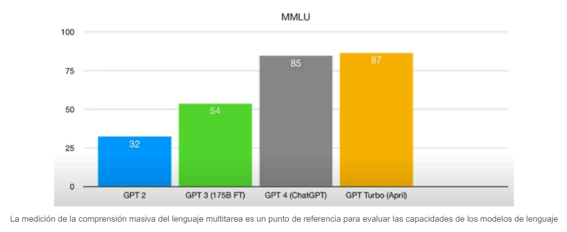
Crecimiento exponencial
¿Es realmente “exponencial” la aceleración en los descubrimientos relacionados a la IA?

Slide 4
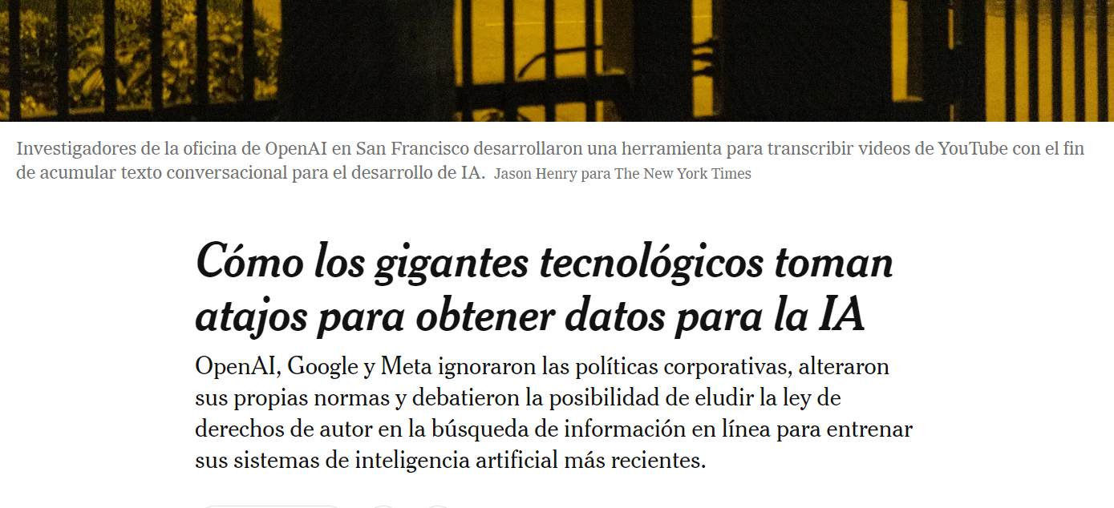
Limitaciones
La escasez de recursos naturales converge con la falta de datos de calidad

Slide 5
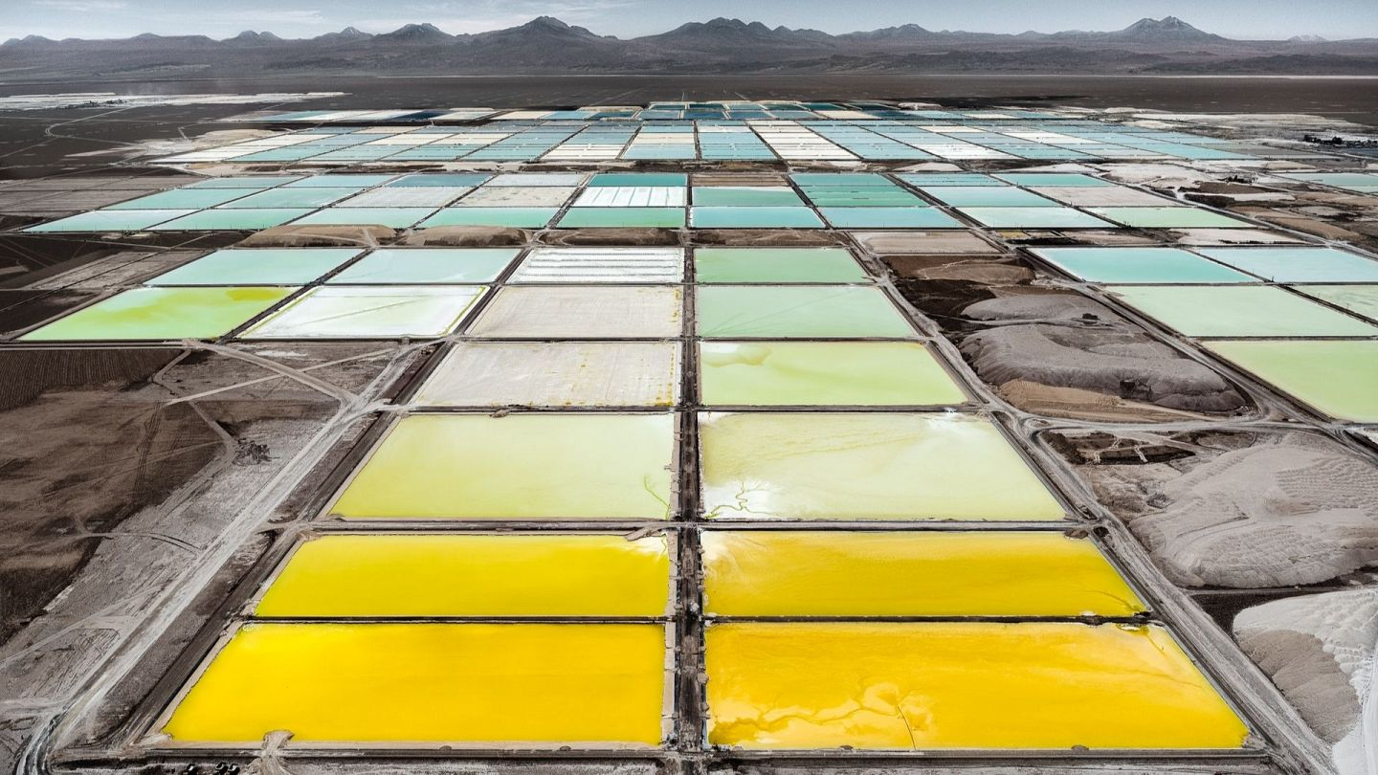
Recursos naturales
El impacto de la industria minera en países del tercer mundo

Slide 6
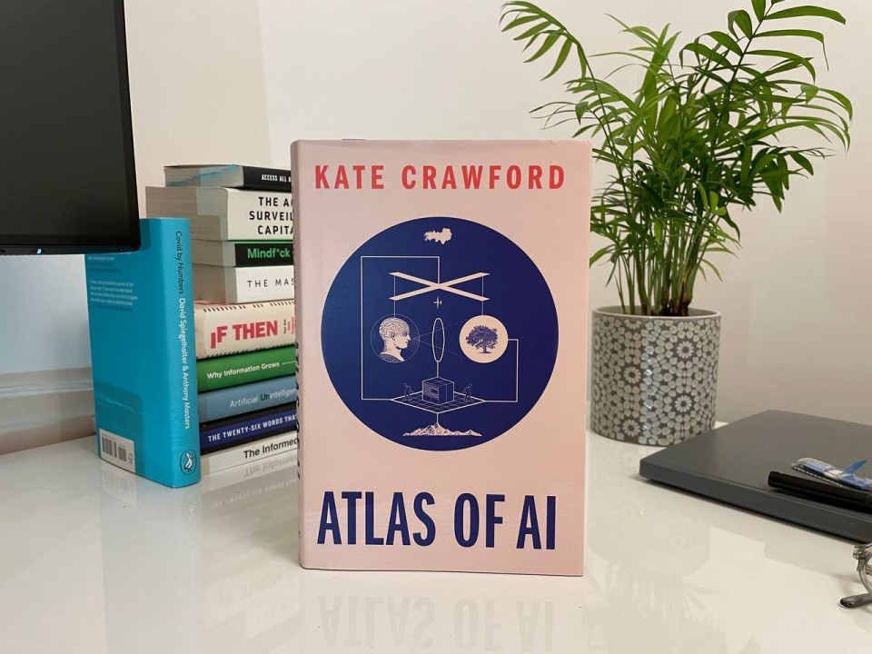
Consecuencias éticas
Analizamos el impacto de la IA en base al trabajo de Kate Crawford

Slide 7
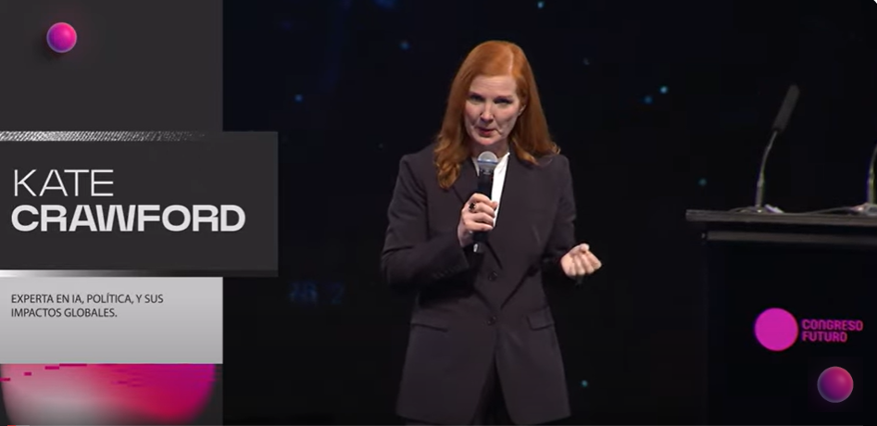
Conclusión
Razones por las cuales es importante avanzar sobre regulación en la industria IT con respecto a la IA

Slide 8
Gracias

